Slide 1
Предотвращение посттрансфузионых осложнений (Проблемы иммуногематологического обеспечения гемотрансфузий)
Павлова Дана Евгеньевна
руководитель Городского Центра детской трансфузиологии ГБУЗ «Морозовская ДГКБ ДЗМ»
DEPavlova@morozdgkb.ru, +7(903)119-32-10

Slide 2
Перечень проблем
Проблемы строения антигенов(слабые антигены),
Наличие двух популяций антигенов (химеры),
Возрастные особенности выработки антител,
Проблемы протекания реакции агглютинации(неспецифические),
Специфичность реактивов,
Редкие сочетания антигенов (фенотипы.)
Выявление антиэритроцитарных антител

Slide 3
Перечень проблем
Проблемы строения антигенов (слабые антигены),
Наличие двух популяций антигенов (химеры),
Возрастные особенности выработки антител,
Проблемы протекания реакции агглютинации(неспецифические),
Специфичность реактивов,
Редкие сочетания антигенов (фенотипы.)
Выявление антиэритроцитарных антител

Slide 4
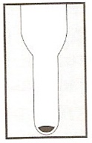
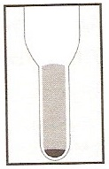
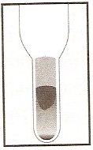
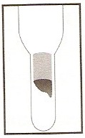
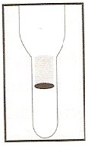
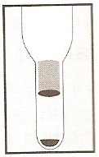
Слабые реакции при выявлении антигенов эритроцитов
Снижена экспрессия антигена на эритроцитах. Структура антигена не изменена.
Структура антигена отличается (варианты антигена).
Отрицательно
1+
2+
3+
4+
Химера

Slide 5
Варианты антигенов эритроцитов системы АВ0
антиген А₂ (12% населения Европы), А_{int ,} А₃, А_{х} и другие
антиген В₃ ,В_{х}
Антигены А₁ и А₂ имеют различия структурные и в количестве детерминант на эритроцитах. Образцы крови А₂ и А₂В могут содержать анти - А₁ антитела. Таким реципиентам обычно не переливают эритроциты А и АВ соответственно.

Slide 6
Слабые реакции при выявлении антигенов эритроцитов
Снижена экспрессия антигена на эритроцитах. Структура антигена не изменена.
Структура антигена отличается (варианты антигена).
Клинически значимые антитела у матери с А2
Тяжелый гемолиз у пациента с А2 при трансфузии А1
155 пациентов с проблемами в идентификации групповой принадлежности. Испания. Данные за 2013-2014 гг. Среди вариантов «A» было обнаружено 6 A2B (5 с активным анти-A1 при 37 ° C) и 4 A2 (2 с активным анти-A1 при 37 ° C).

Slide 7
Антитела анти - Cw
Антитела у пациентки с талассемией
Антитела у детей
Гемолитическая болезнь плода и новорожденных по антигену Cw
Антитела у пациентов с ХПН
Доноры Италии, данные за 4 года, 18,5% всех антител имеют специфичность анти Сw

Slide 8
Тактика при выявлении слабых антигенов эритроцитов
Наличие слабого антигена фиксируется в медицинской документации
При выборе компонентов крови подбирают эритроциты не содержащие антиген который ослаблен, плазмасодержащие компоненты выбирают с учетом этого антигена.
Примеры:
Выявлен антиген А₂,группа крови А₂(II). Для трансфузий используют отмытые от плазмы эритроциты O(I) группы, плазму A(II) группы,
Выявлен слабый антиген D. Для трансфузии используют D-отрицательные эритроциты, плазму D-отрицательную. Выбор компонентов проводится в соответствии с группой крови пациента.

Slide 9
Перечень проблем
Проблемы строения антигенов(слабые антигены),
Наличие двух популяций антигенов (химеры),
Возрастные особенности выработки антител,
Проблемы протекания реакции агглютинации(неспецифические),
Специфичность реактивов,
Редкие сочетания антигенов (фенотипы.)
Выявление антиэритроцитарных антител

Slide 10
Виды реакций
Отрицательно
1+
2+
3+
4+
Химера
«Химера» («Двойная популяция») - одновременное присутствие в сосудистом русле двух популяций эритроцитов отличающихся по антигенному составу.

Slide 11
Тактика при выявлении химер
Наличие химеры фиксируется в медицинской документации
При выборе компонентов крови подбирают эритроциты не содержащие антиген который химеричен, плазмасодержащие компоненты выбирают с учетом этого антигена.
Примеры:
Выявлена химера по антигену В, группа крови В_{химера .} Для трансфузий используют отмытые от плазмы эритроциты O(I) группы, плазму В(III) группы,
Выявлена химера по антигену D. Для трансфузии используют D-отрицательные эритроциты, плазму D-отрицательную. Выбор компонентов проводится в соответствии с группой крови пациента.

Slide 12
Возможные решения при посттрансфузионных химерах и методы идентификации фенотипа
Отказ от трансфузий эритроцитсодержащих компонентов, фотокопирование результатов исследования, повторное определение фенотипа и сравнение результатов
Анализ анамнестических данных, уточнение фенотипа донора, чья кровь была перелита
Фенотипирование !биологических! родителей ребенка

Slide 13
Иммуногенность антигенов эритроцитов
D > K > E > c > Cw > e > C
(С.И. Донсков и соавт., 2006)
Респондеры – отвечают на введение антигена выработкой антител
Не респондеры – не вырабатывают антитела

Slide 14
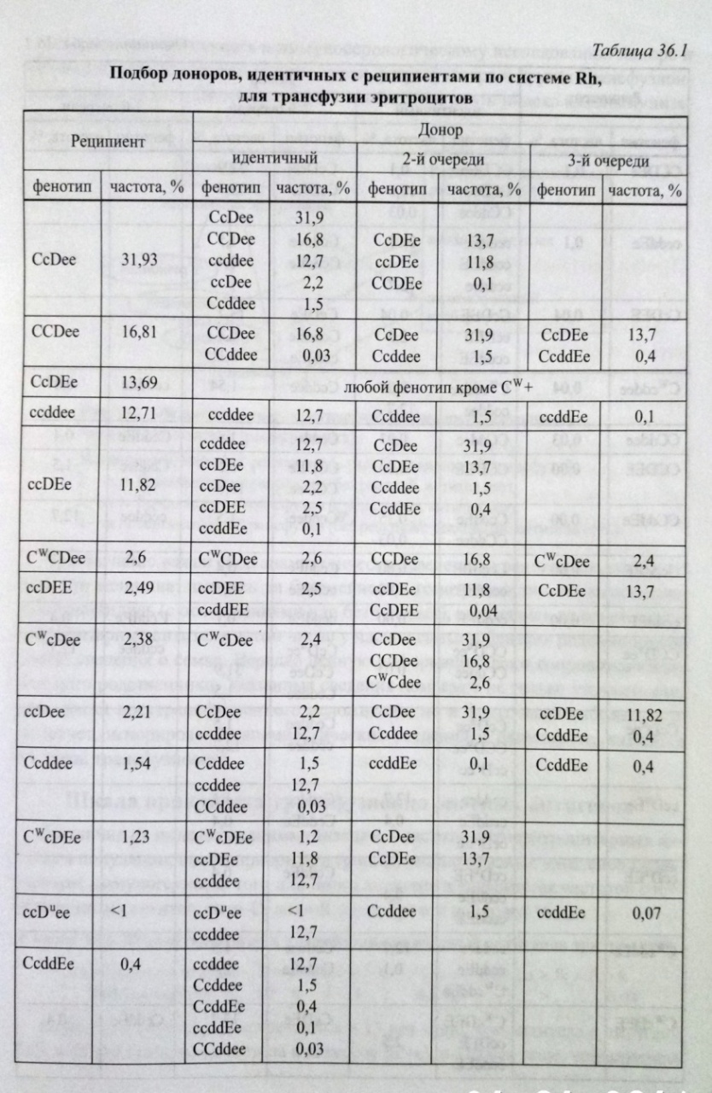
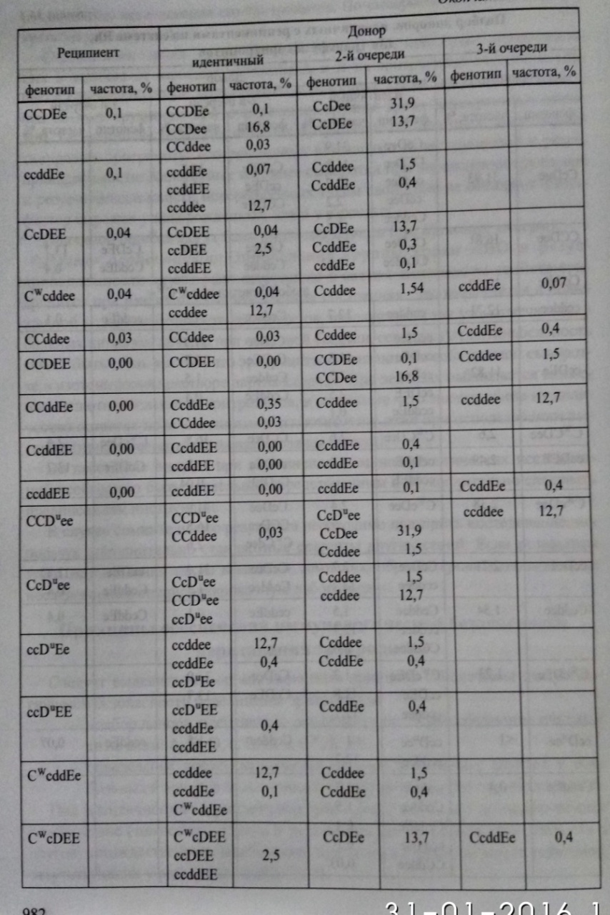
Выбор донора по фенотипу
(С.И. Донсков, В.А.Мороков Группы крови человека. Руководство по иммуносерологии. Москва 2011)

Slide 15
Девочка К.
О(I) C(химера)c(химера)DЕ(химера)e K-
Поступила из областной больницы. В выписке данных о трансфузии нет. Со слов родителей кровь переливали дважды

Slide 16
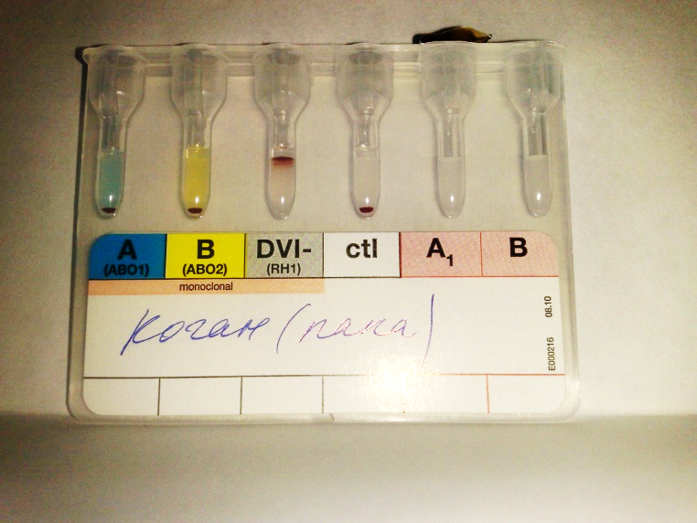
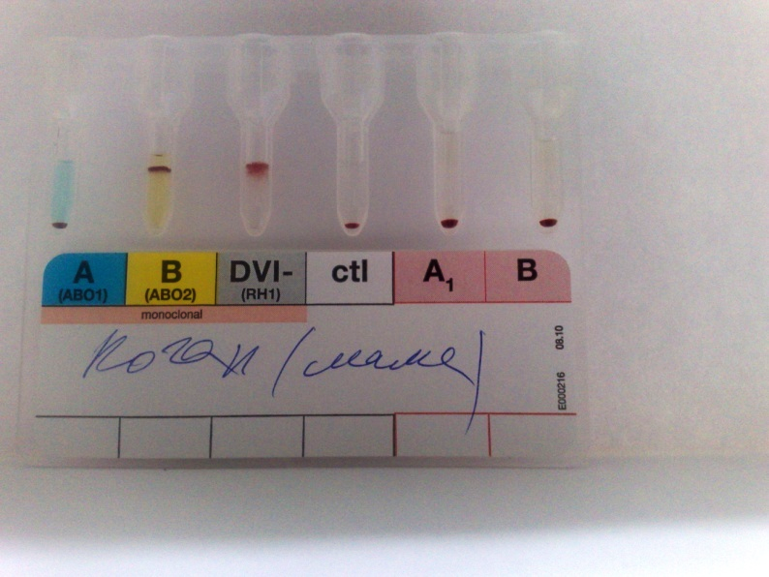
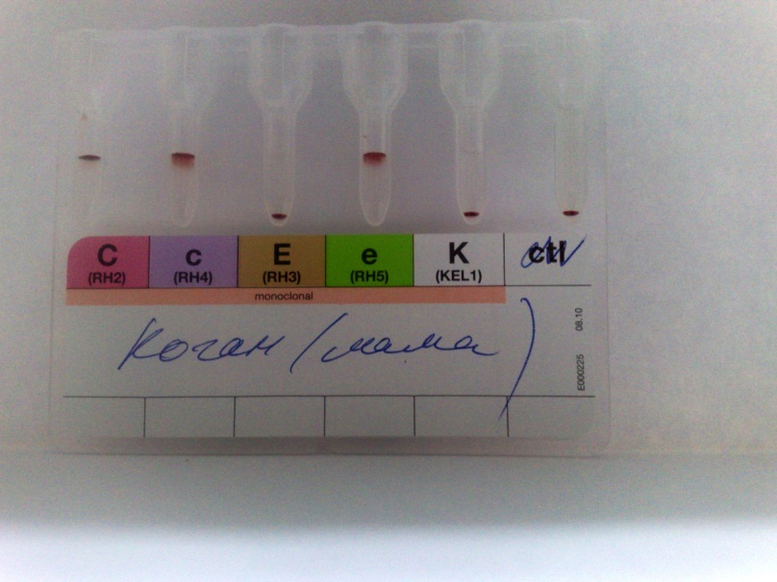
Фенотипирование родителей в данном случае оказалось не информативно.
Папа О(I) CcDee K-
Мама B(III) CcDee K-

Slide 17
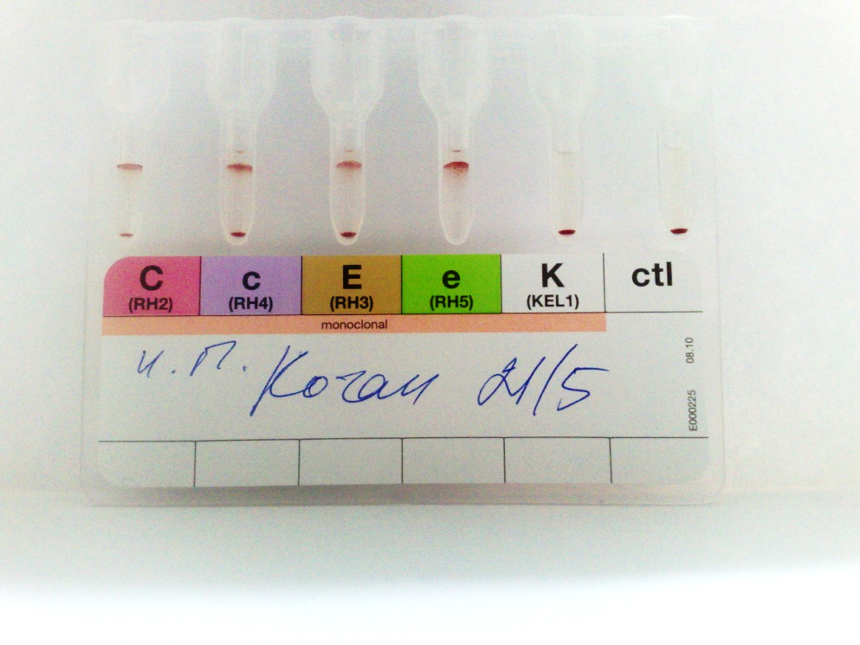
Сравнение фенотипа в динамике
21.05
28.05
Вывод: У ребенка фенотип ccDee K-отр

Slide 18
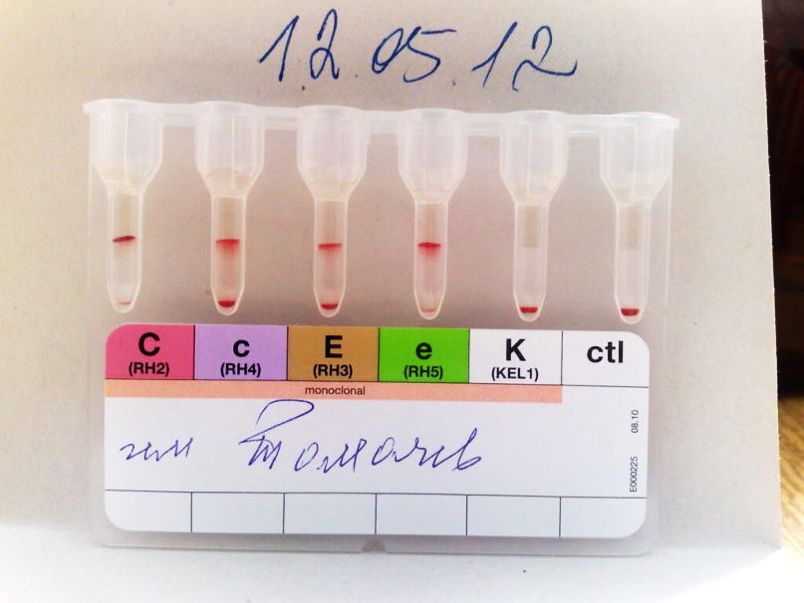
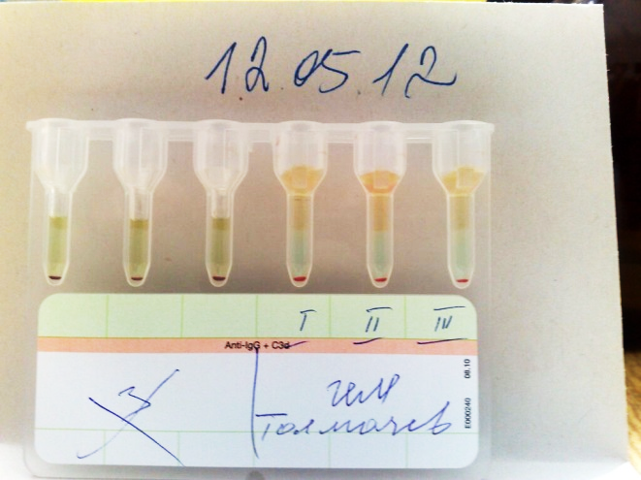
Мальчик Т.
При поступлении A(II) C(хим)c(хим)DE(хим)e(хим) К-отр
В анамнезе однократная трансфузия
Удалось сверить данные в больнице, откуда поступил ребенок и на СПК. Донор A(II) ccDEE К-отр.
Учитывая характер химер, ребенок CCDee.

Slide 19
Перечень проблем
Проблемы строения антигенов (слабые антигены),
Наличие двух популяций антигенов (химеры),
Возрастные особенности выработки антител,
Проблемы протекания реакции агглютинации(неспецифические),
Специфичность реактивов,
Редкие сочетания антигенов (фенотипы)
Выявление антиэритроцитарных антител

Slide 20
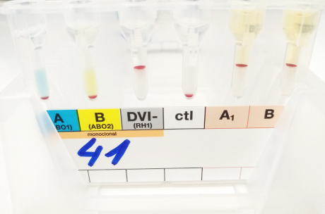
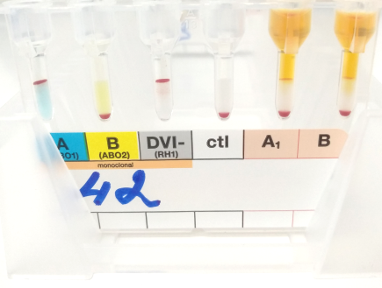
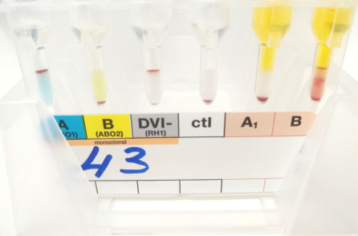
Отсутствие естественных анти-А и анти-В антител у детей первых 4 месяцев жизни.
13 лет
0(I) CCDee K-
9 дней
A(II) CCDee K-
17 дней
A(II) CcDEe K-

Slide 21
Не стойкие антитела, исчезающие при комнатной температуре в течении 24 часов?
29.08.2019
30.08.2019

Slide 22
Перечень проблем
Проблемы строения антигенов(слабые антигены),
Наличие двух популяций антигенов (химеры),
Возрастные особенности выработки антител,
Проблемы протекания реакции агглютинации (неспецифические),
Специфичность реактивов,
Редкие сочетания антигенов (фенотипы.)
Выявление антиэритроцитарных антител

Slide 23
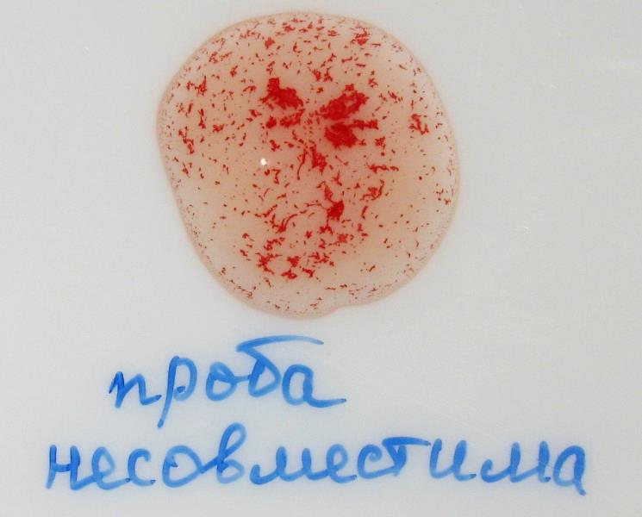
Групповая проба на плоскости

Slide 25
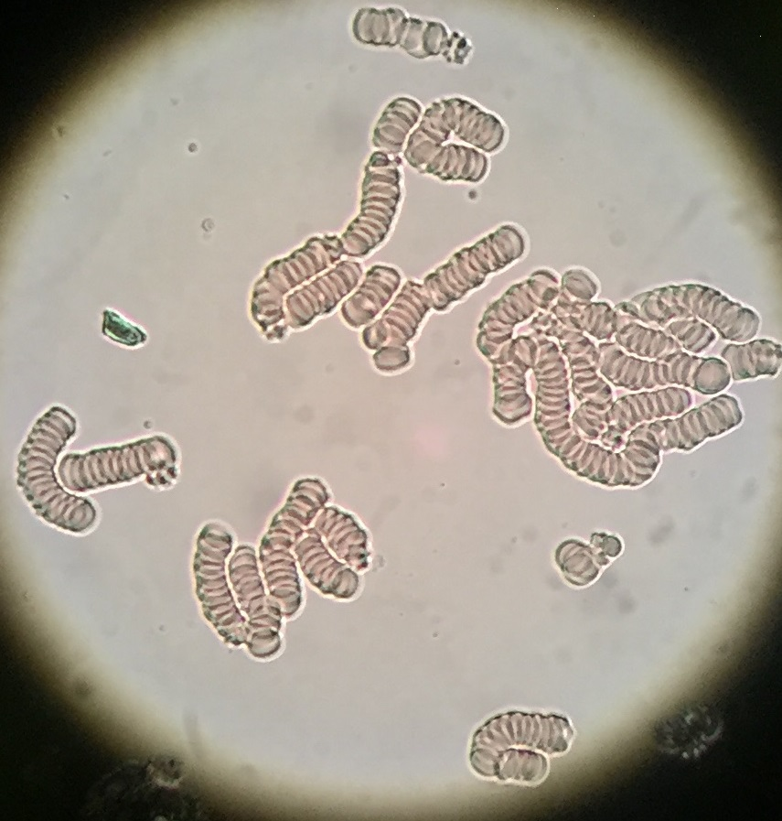
Изображение предоставлено ответственным трансфузиологом ДГКБ им. Н.Ф. Филатова Хлебниковой М.А.

Slide 26
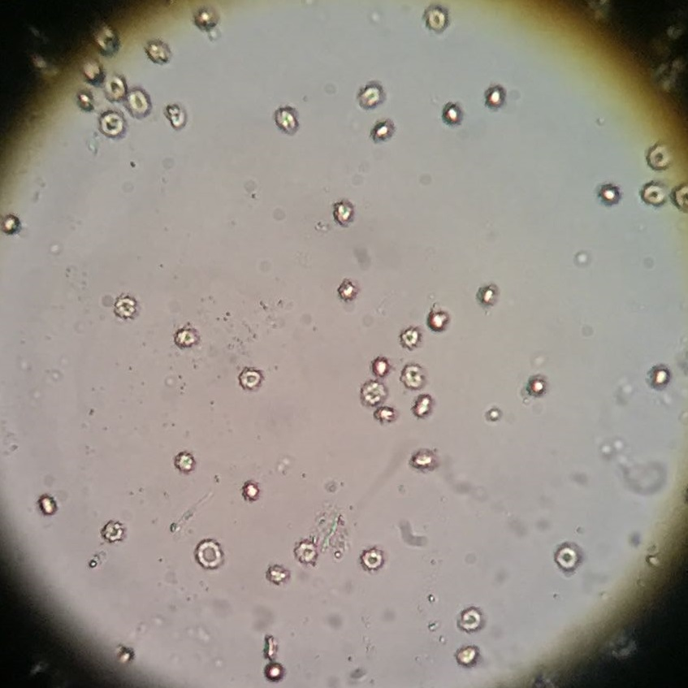
Изображение предоставлено ответственным трансфузиологом ДГКБ им. Н.Ф. Филатова Хлебниковой М.А.

Slide 27
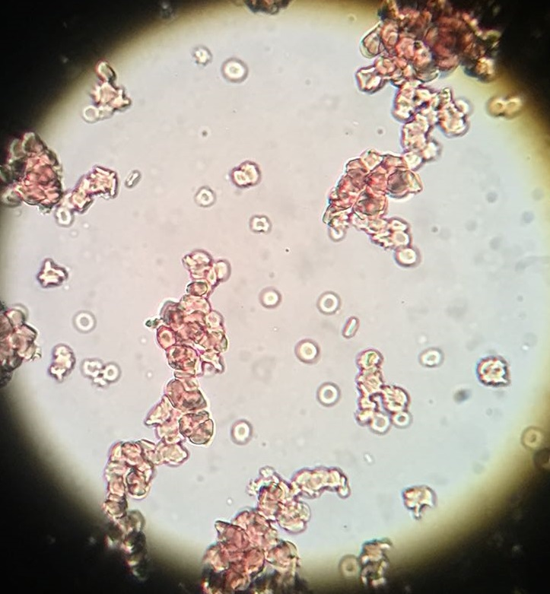
Изображение предоставлено ответственным трансфузиологом ДГКБ им. Н.Ф. Филатова Хлебниковой М.А.

Slide 28
Положительный ферментный тест

Slide 29
Данные о клинической значимости ферментных антител
98 пациентов из 2420 имели положительный ферментный тест.
Все пациенты не имели гемолитических реакций.

Slide 30
Гемотрансфузия при положительном ферментном тесте у ребенка с кишечной непроходимостью и течением сепсиса
Результаты проб на совместимость крови донора и реципиента при
проведении 5 гемотрансфузий у ребенка с положительным ферментным тестом
Сутки после операции | Ферментный тест | Проба Кумбса |  | Ферментзависимые антитела | Срок хранения донорских эритроцитов (дни) | Код донора
 |  | непрямая | прямая
3 | − | − | − | − | 4 | 1546384
12 | − | − | − | − | 13
20 | + | − | − | + (+, ++, +++) | 21
36 | − | − | + | − | 3 | 2241916
37 | − | − | + | − | 4

Slide 31
Оценка безопасности и эффективности трансфузии
Прирост уровня Нв составил 25 г/л,
Признаков гемолиза не выявлено,
16 суток не требовалось повторных трансфузий,
Отмечено улучшение показателей транспорта кислорода

Slide 32
Панагглютинация при АИГА
Проблемы, актуальные для гематологических пациентов
Элюция антител с поверхности эритроцитов и определение специфичности (алло или ауто?)
Адсорбция антител (удаление разными методами):
Нагревание,
Холодовая адсорбция,
Антиглобуллиновая сыворотка,
Нейтрализция с помощью субстанций Р1, Leª, Le^{b},
Ауто - и алло – адсорбция,
Постановка пробы на совместимость с сывороткой в разведении до 1:5?

Slide 33
Проблемы, актуальные для гематологических пациентов
Даратумумаб – это человеческое моноклональное антитело IgG1κ, которое связывается с белком CD38, характеризующимся высоким уровнем экспрессии на поверхности клеток при различных гематологических злокачественных новообразованиях.

Slide 34
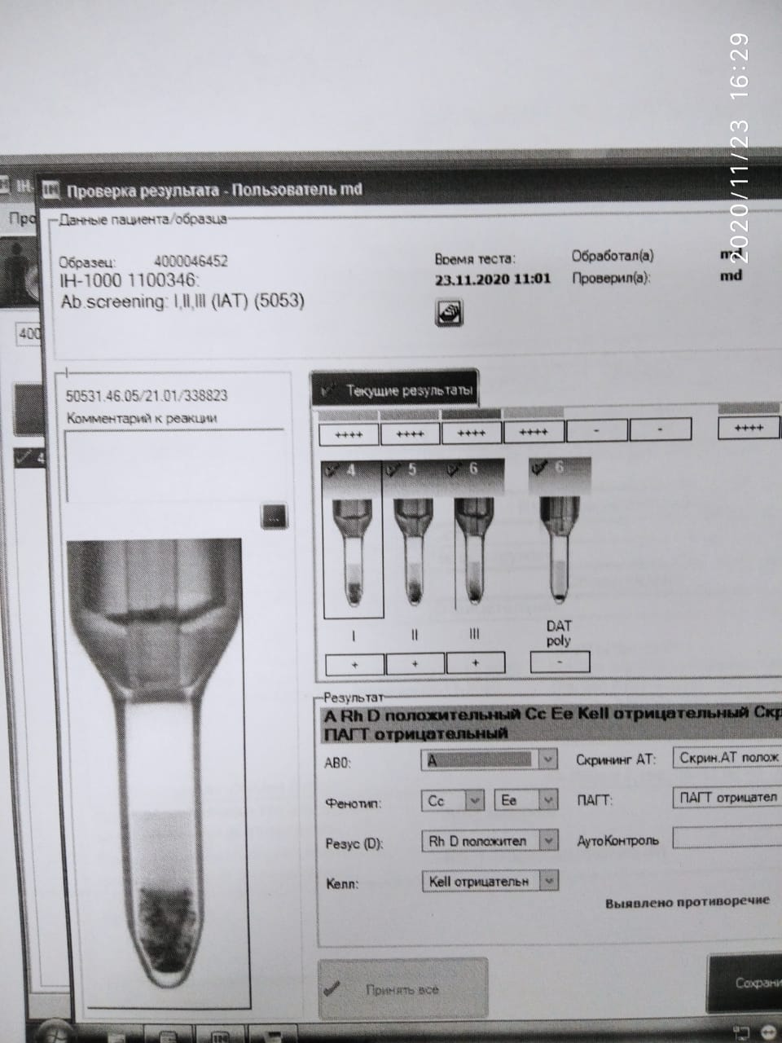
Даратумумаб
Связывается с белком CD38, который в небольшом количестве выявляется на эритроцитах, что может привести к регистрации положительного результата непрямой пробы Кумбса. Связанный с действием даратумумаба положительный результат непрямой пробы Кумбса может сохраняться на протяжении до 6 месяцев после заключительной инфузии данного препарата.
Способ нейтрализации: обработка эритроцитов дитиотреитолом (ДТТ) или технология DaraEx

Slide 35
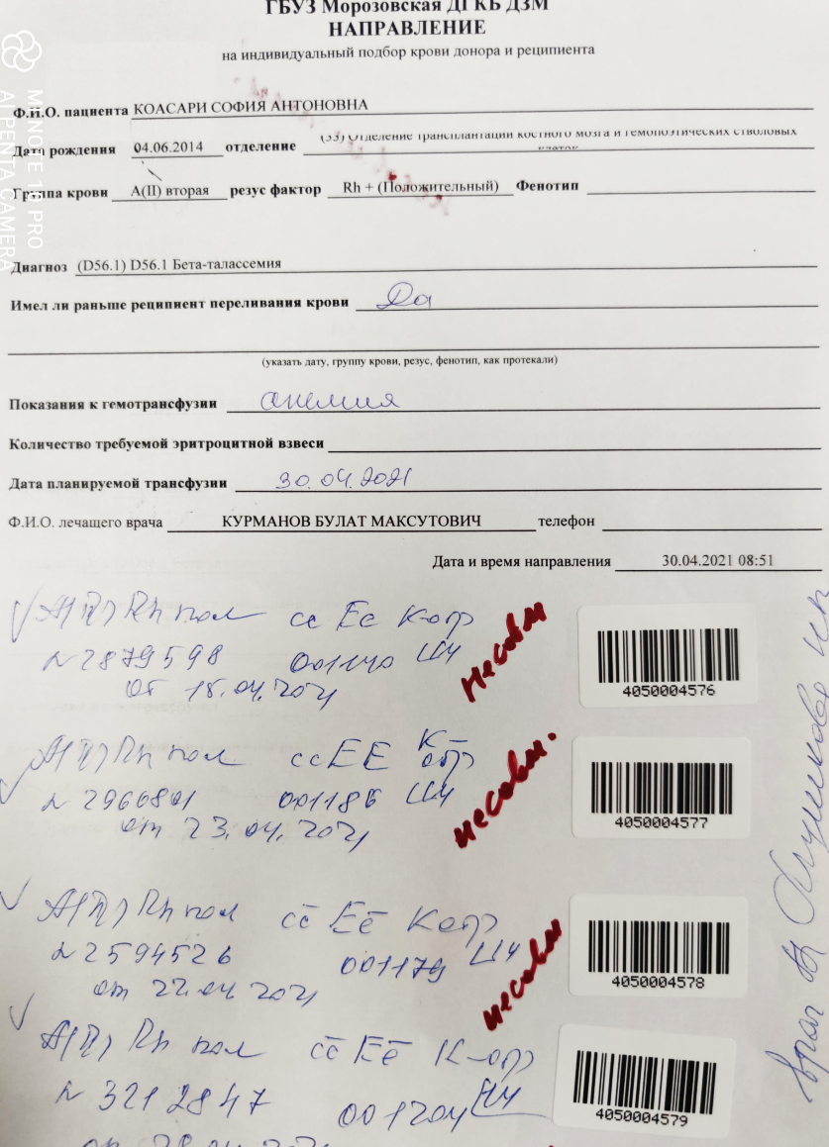
Даратумумаб
Нет данных об использовании даратумумаба.
Как результат – многократные попытки подбора (кровь не совместима).
Избыточный расход реагентов.

Slide 36
Перечень проблем
Проблемы строения антигенов(слабые антигены),
Возрастные особенности выработки антител,
Наличие двух популяций антигенов (химеры),
Проблемы протекания реакции агглютинации(неспецифические),
Специфичность реактивов,
Редкие сочетания антигенов (фенотипы.)
Выявление антиэритроцитарных антител

Slide 37
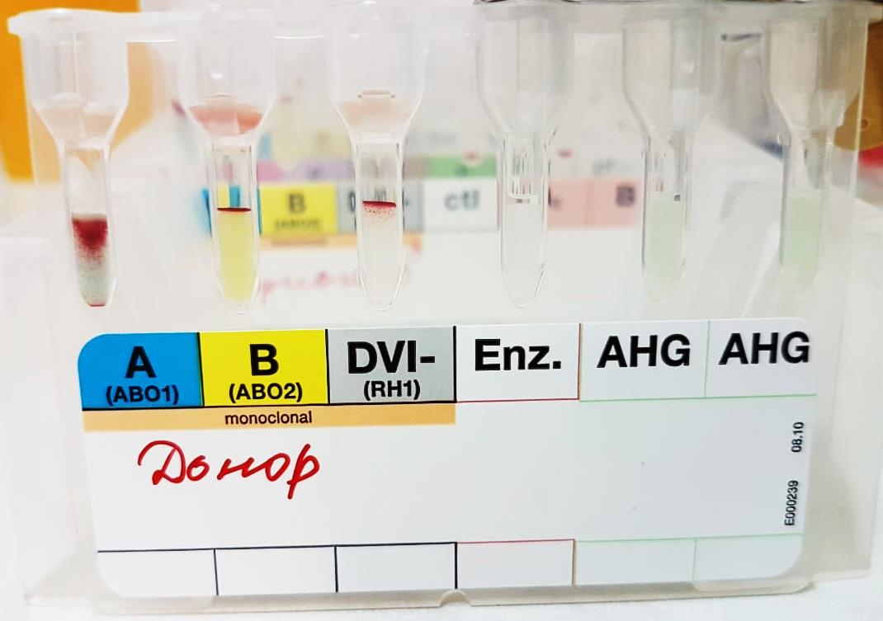
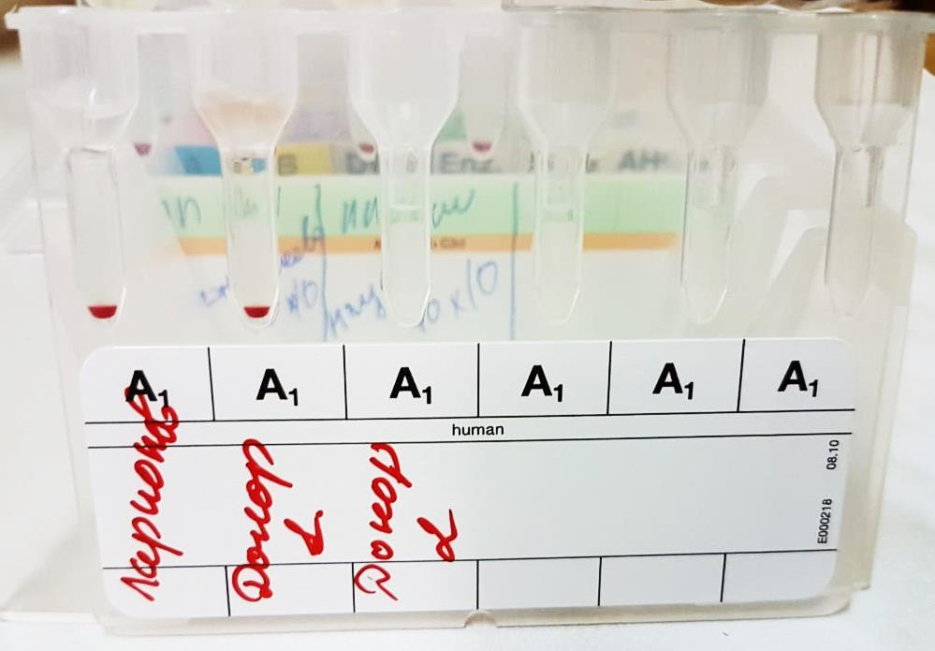
Особенности диагностики

Slide 38
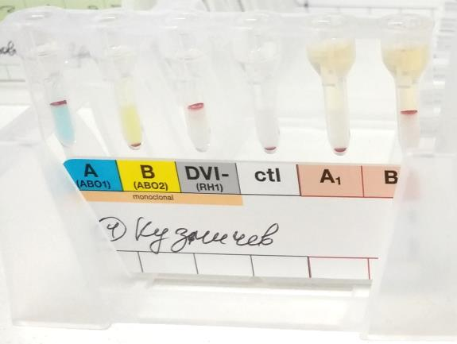
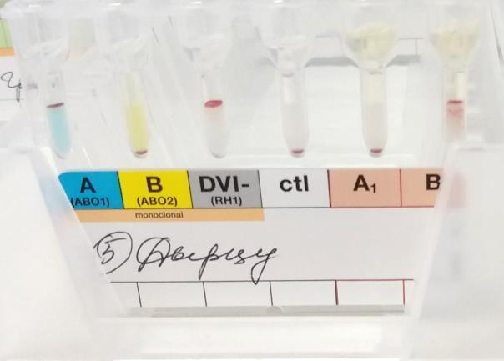
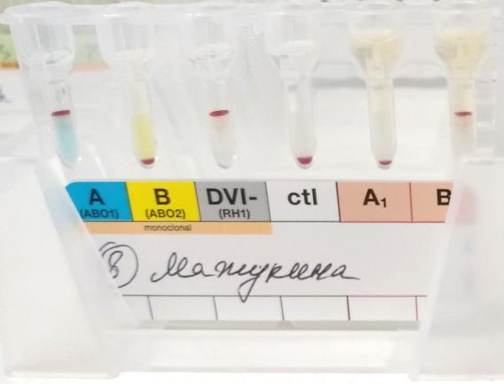
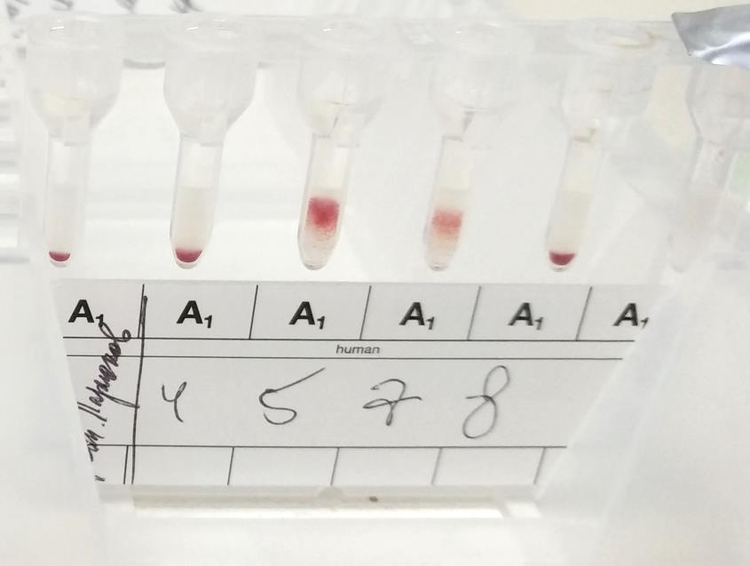
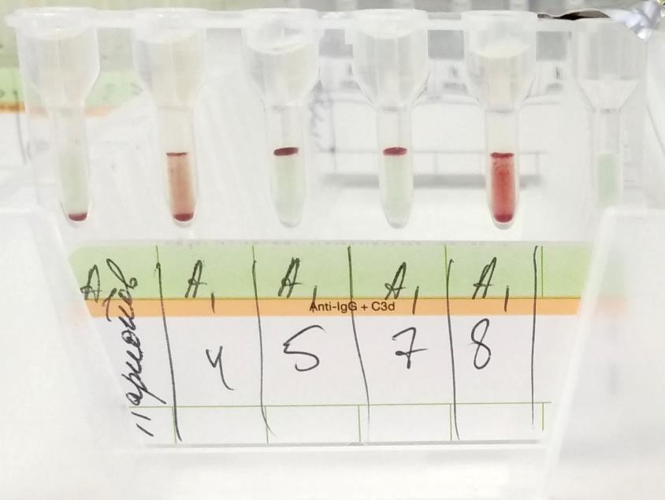

Slide 39
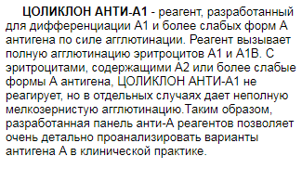
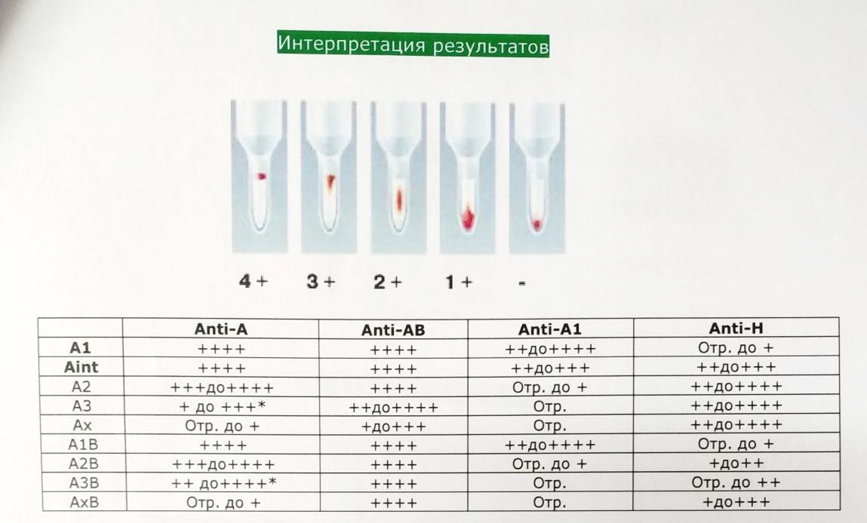
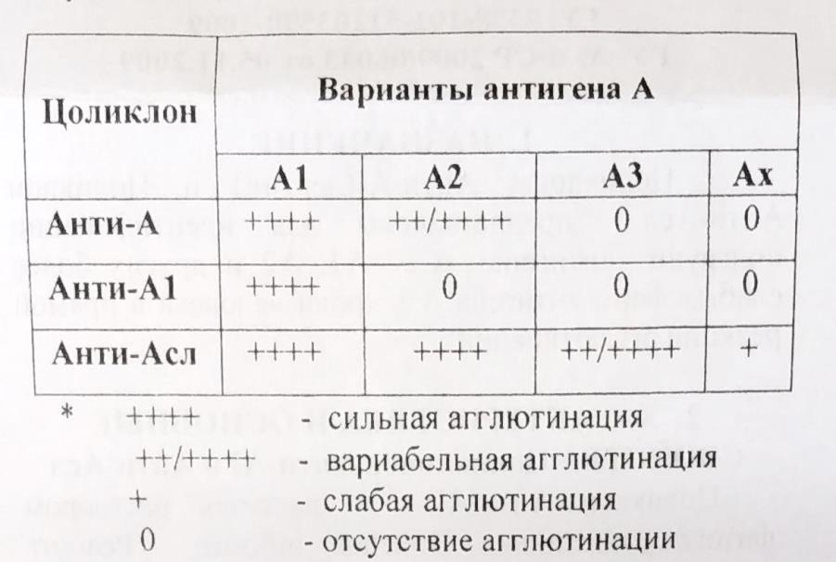
Карты
Цоликлоны

Slide 40
Перечень проблем
Проблемы строения антигенов(слабые антигены),
Возрастные особенности выработки антител,
Наличие двух популяций антигенов (химеры),
Проблемы протекания реакции агглютинации(неспецифические),
Специфичность реактивов,
Редкие сочетания антигенов (фенотипы.)
Выявление антиэритроцитарных антител

Slide 41
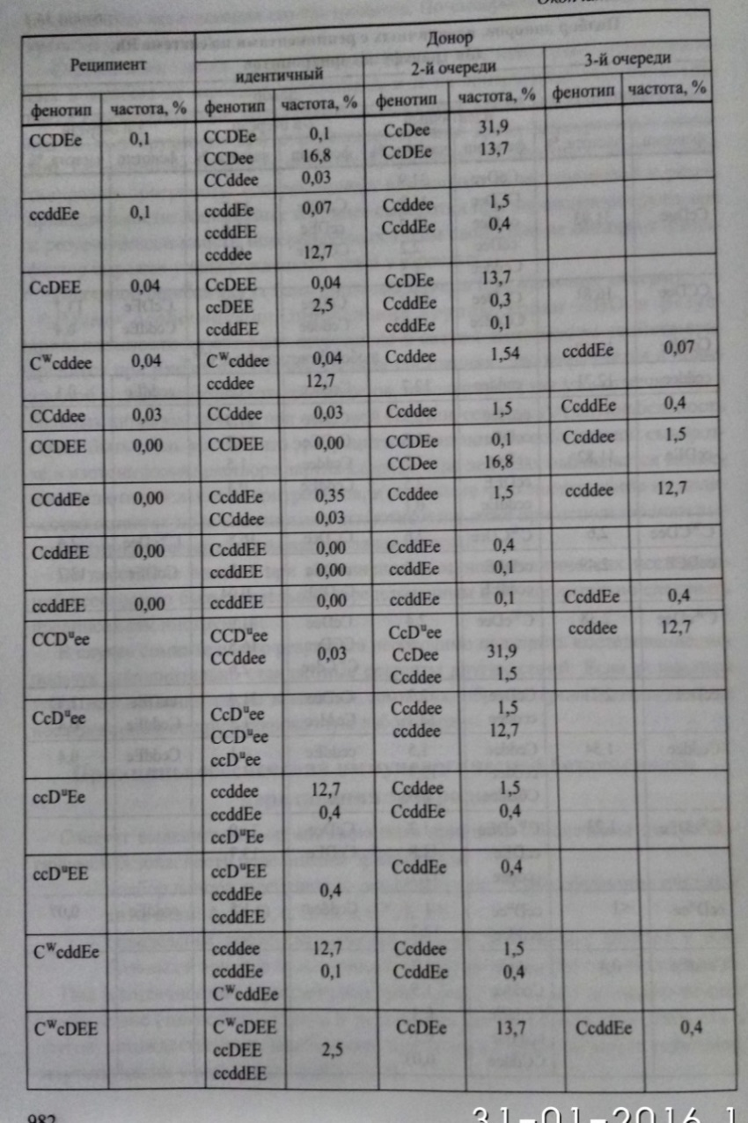
Редкие фенотипы
Наиболее сложно найти донора для реципиентов с фенотипом:
CCDEE
Сочетании d+СС
Сочетании d+ЕЕ

Slide 42
Тактика при выявлении редких фенотипов
Решение вопроса о аутозаготовке при плановых госпитализациях, о возможности отказа от гемотрансфузий,
Поиск идентичного донора (1 очереди), в том числе и среди родственников,
По витальным показаниям подбор донора 2 очереди (с учетом шкалы иммуногенности антигенов эритроцитов)

Slide 43
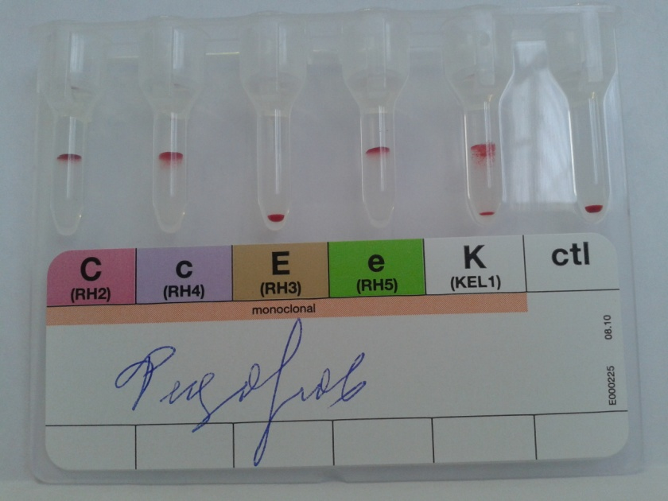
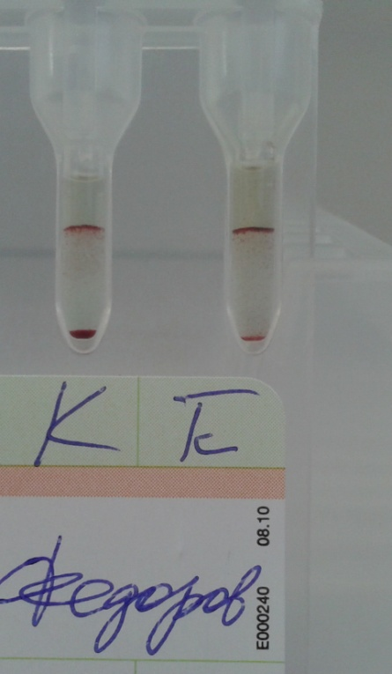
Мальчик Ф. Скальпированная рана головы.
Пациент O(I) CcDee K(химера)k(химера)
В анамнезе однократная гемотрансфузия O(I) CcDee K-отр

Slide 44
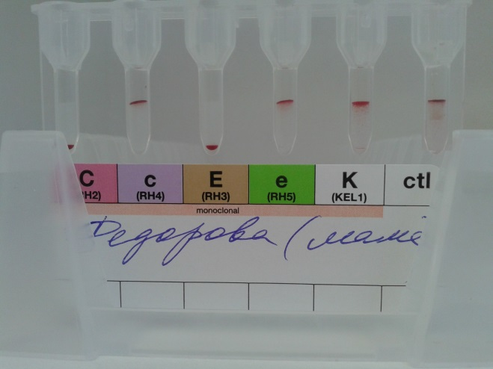
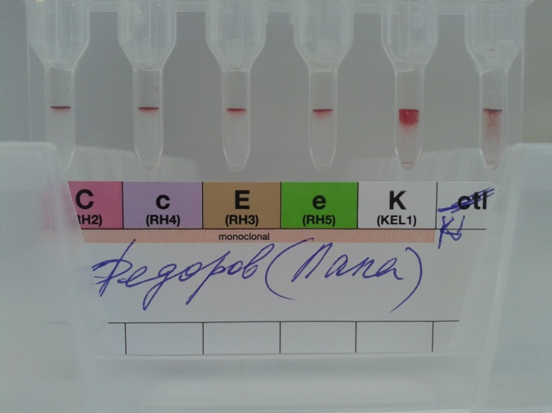
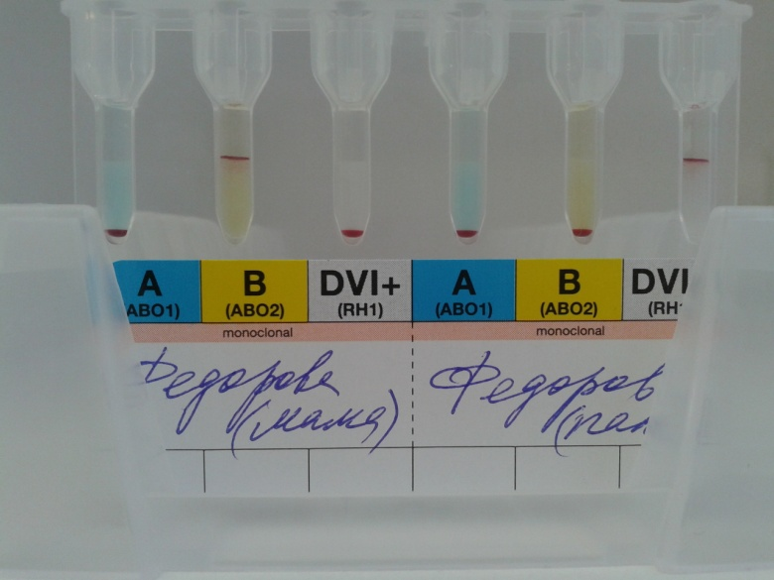
Мама B(III) ccddee K+k+
Папа O(I) CcDEe K+k+
Фенотипирование родителей по антигенам системы Келл подтверждает высокую вероятность наличия у ребенка фенотипа К+к- (КК!)

Slide 45
Выявление антител

Slide 46
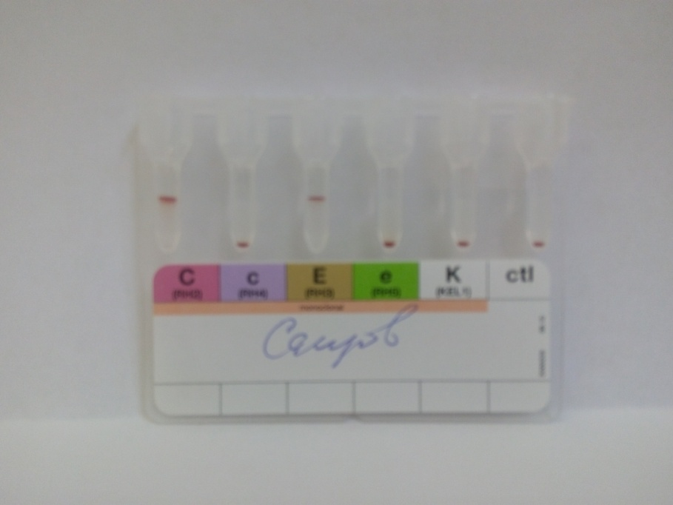
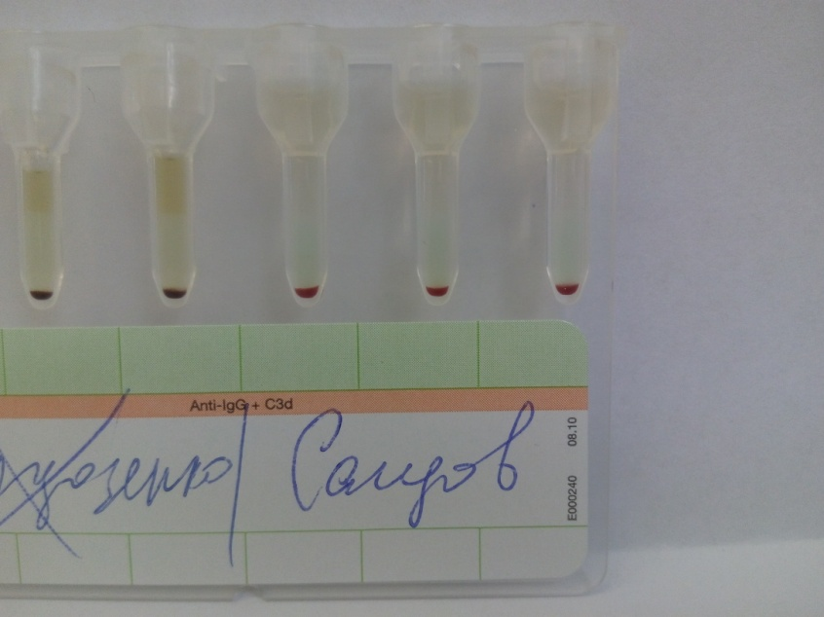
Мальчик С. 3 мес. пилоростеноз
O(I) CCddEE К-отр

Slide 47
Наследование редкого фенотипа
O(I) CcDEe
? D-отриц
O(I) ccDEE
?
A(II) CCDEe
B(III) CcDEE
Доноры
ССddEE – идентичный
ССddее – второй очереди
Ссddее – третьей очереди
O(I) CCddEE

Slide 48
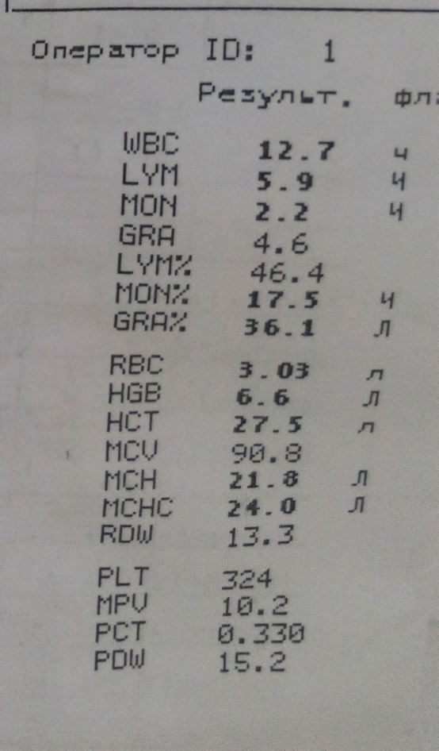
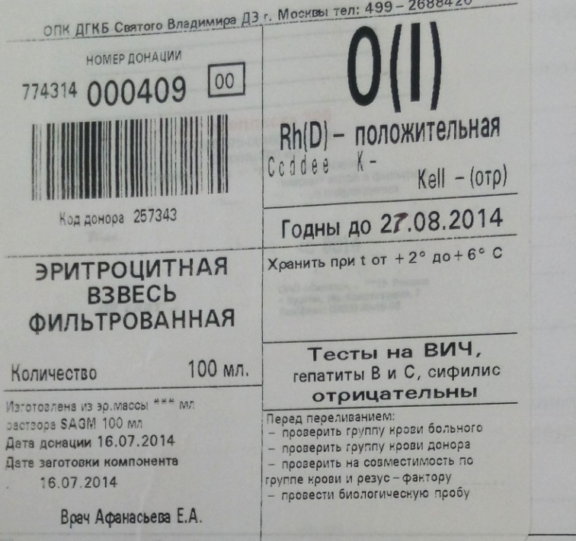
Осложненное течение послеоперационного периода

Slide 49
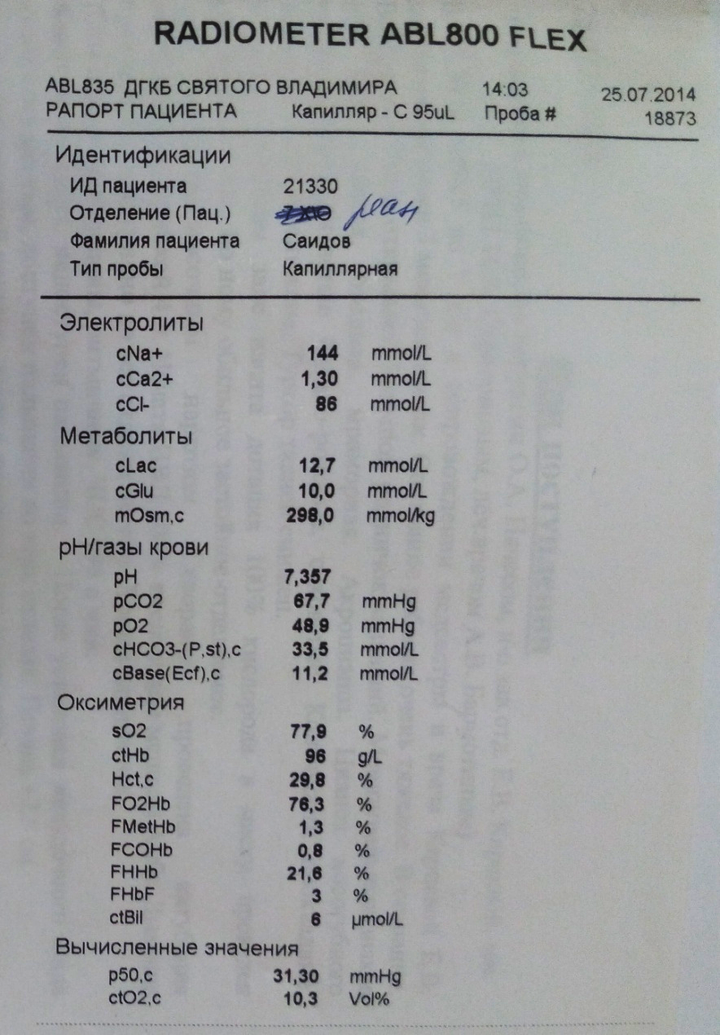
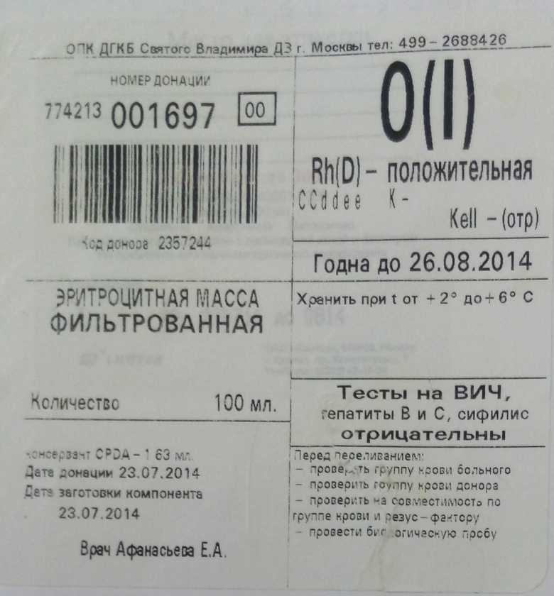
Вызван донор резерва с фенотипом CCddee

Slide 50
Перечень проблем
Проблемы строения антигенов(слабые антигены),
Возрастные особенности выработки антител,
Наличие двух популяций антигенов (химеры),
Проблемы протекания реакции агглютинации(неспецифические),
Специфичность реактивов,
Редкие сочетания антигенов (фенотипы.)
Выявление антиэритроцитарных антител

Slide 51
Выявление антиэритроцитарных антител
Выявление антител (3- клеточная панель),
Поиск специфичности (11 клеточная панель),
Анализ фенотипа, при необходимости фенотипирование по антигенам других групп,
Подбор совместимых донорских компонентов

Slide 52
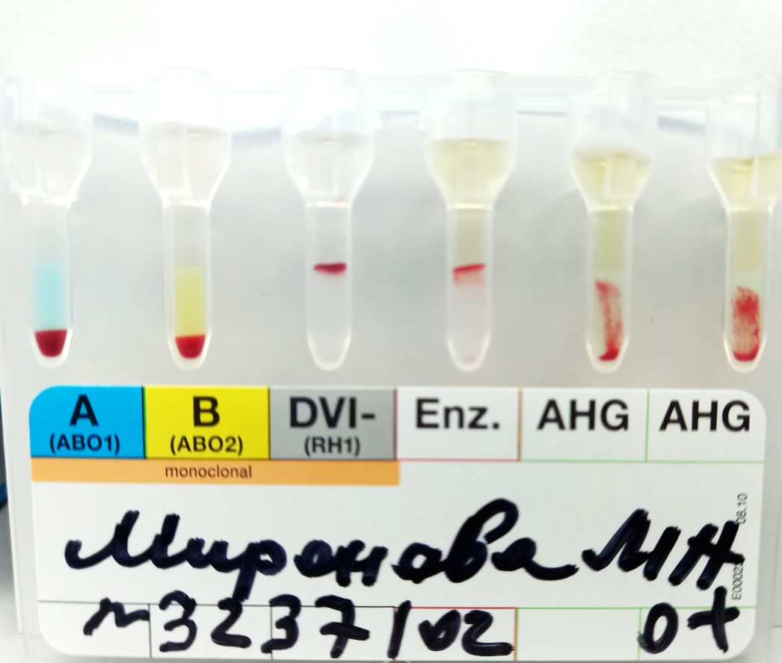
Исходные данные
Девочка 1 месяц 3 дня, 1 сутки в стационаре.
Непонятная клиницистам, длительнотекущая анемия.
Ребенок 0(I)Rh+
Мама 0(I)Rh+
Подбор идентичного донора – результат «несовместимо».
Лечащий врач просит выдать резус отрицательные эритроциты быстрее по витальным показниям.

Slide 53
Проведенный анализ
ċ – есть у ребенка
Fy(b)
Jk(b)
ṡ
Фенотип ребенка CcDEe.
Возможная специфичность антител: с, Fyb, Jkb,s.
Нет возможности расширенного типирования и идентификации антител

Slide 54
Подбор
Попытки постановки проб на совместимость с донорами различных фенотипов (все возможные доноры первой очереди).
Совместимо с несколькими донорами, гомозиготными по С (ССDee)
Вывод: анти-с антитела.
Диагноз: Гемолитическая болезнь новорожденных по антигену системы резус с.
Рекомендации: для трансфузий использовать эритроциты с фенотипом ССDee.

Slide 55
Новое в приказе 1134н
Варианты антигена начинаем искать только если выявляем экстраагглютинин? А если выраженность реакции снижена подгруппы не смотрим? Или если например, не видим антиген А и нет агглютинина анти-А, тоже не будем смотреть?

Slide 56
Новое в приказах 797 и 1134н
Исчез Cw, хорошо это или плохо?

Slide 57
Новое в приказах 797 и 1134н
1134н у реципиентов
797 у доноров
Как обеспечить подбор по этим системам, если нет никаких рекомендаций по расширенному фенотипированию у доноров. Может рекомендовать для учреждений, имеющих криобанк определять расширенную панель антигенов у постоянных доноров?
Очень надеялись увидеть антиген Челлано у Келл-положительных.

Slide 58
Химеры не учтены
Видим благодаря современным методам исследований уже давно.
Нет тактики в нормативных документах.

Slide 59
Иммуногенетика?
Уже есть в некоторых референс-лабораториях.
Облегчит диагностику слабых и вариантных антигенов.
Поможет определить истинный фенотип у пациентов с химерами.
Как выбирать компонент при расхождении реультатов иммуногематологического и иммуногенетического фенотипирования?
Не учтена в нормативных документах как возможный метод исследования.

Slide 60
Новое в приказе 1134н
Клинические рекомендации в большинстве случаев написаны без участия трансфузиологов. По этой причине часто не достаточно корректны. (кое где фигурируют термины кровь и эрмасса)

Slide 61
Нам нужен новый приказ по иммуносерологии?

Slide 62
Благодарю за внимание!

